Slide 1






张昌彪（张真人）
队伍：流宝真人

Slide 2
项目答辩说明
赛道 | 创意应用赛道
赛题 | SMP 2023 ChatGLM金融大模型挑战赛
项目进展程度 | 进展中
队伍：流宝真人，演讲者：张真人

Slide 3
1
项目简介
队伍介绍、项目架构
方案介绍
2
目录
意图识别、数据处理和配置、结果处理
比赛优化
3
意图识别不准确、数据校对、SQL处理
4
产品化总结
优缺点和调整、架构升级
队伍：流宝真人，演讲者：张真人

Slide 4

项目简介 – 队伍介绍
队伍名称：流宝真人
所属公司：杭州大道一以科技有限公司（简称：道以科技）
参赛目的：学习交流为主，争取能在产品业务上有收获
成员介绍：
张真人：张昌彪，道以科技CTO，负责数据处理、项目架构和开发
道以科技
队伍：流宝真人，演讲者：张真人

Slide 5
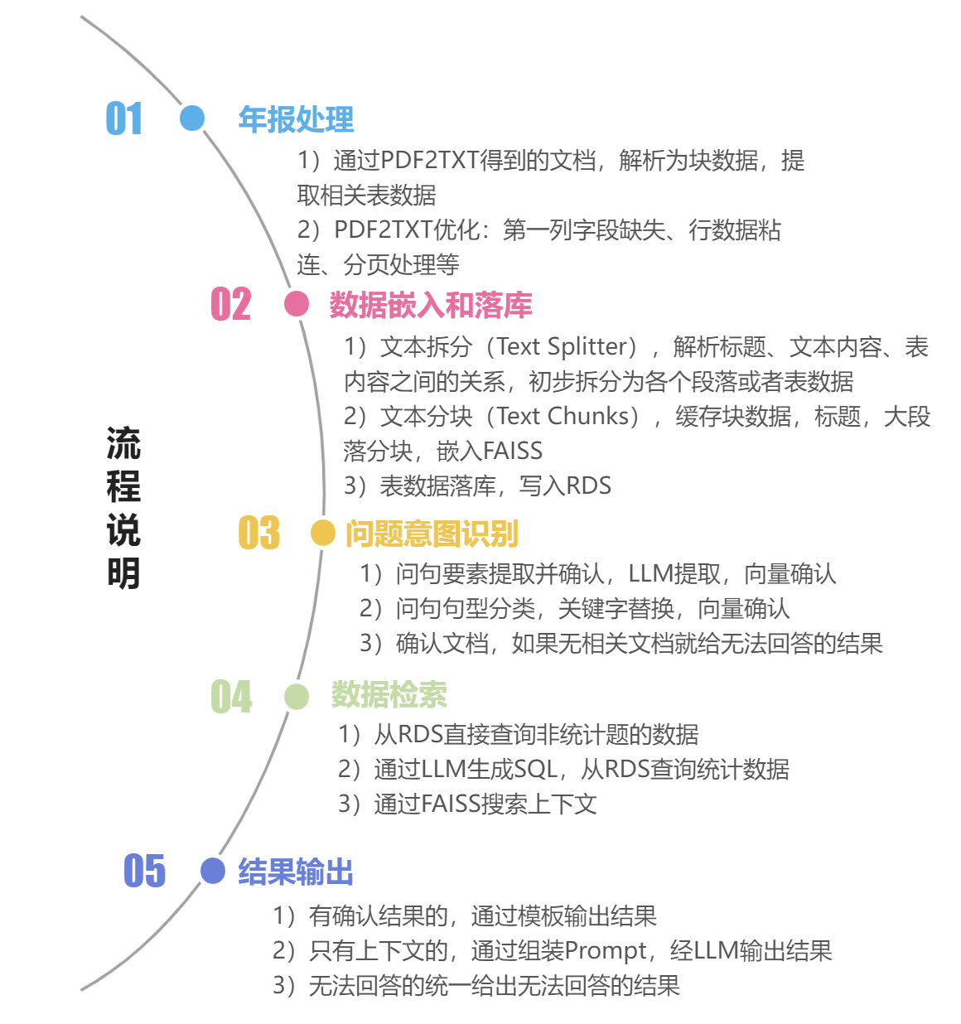
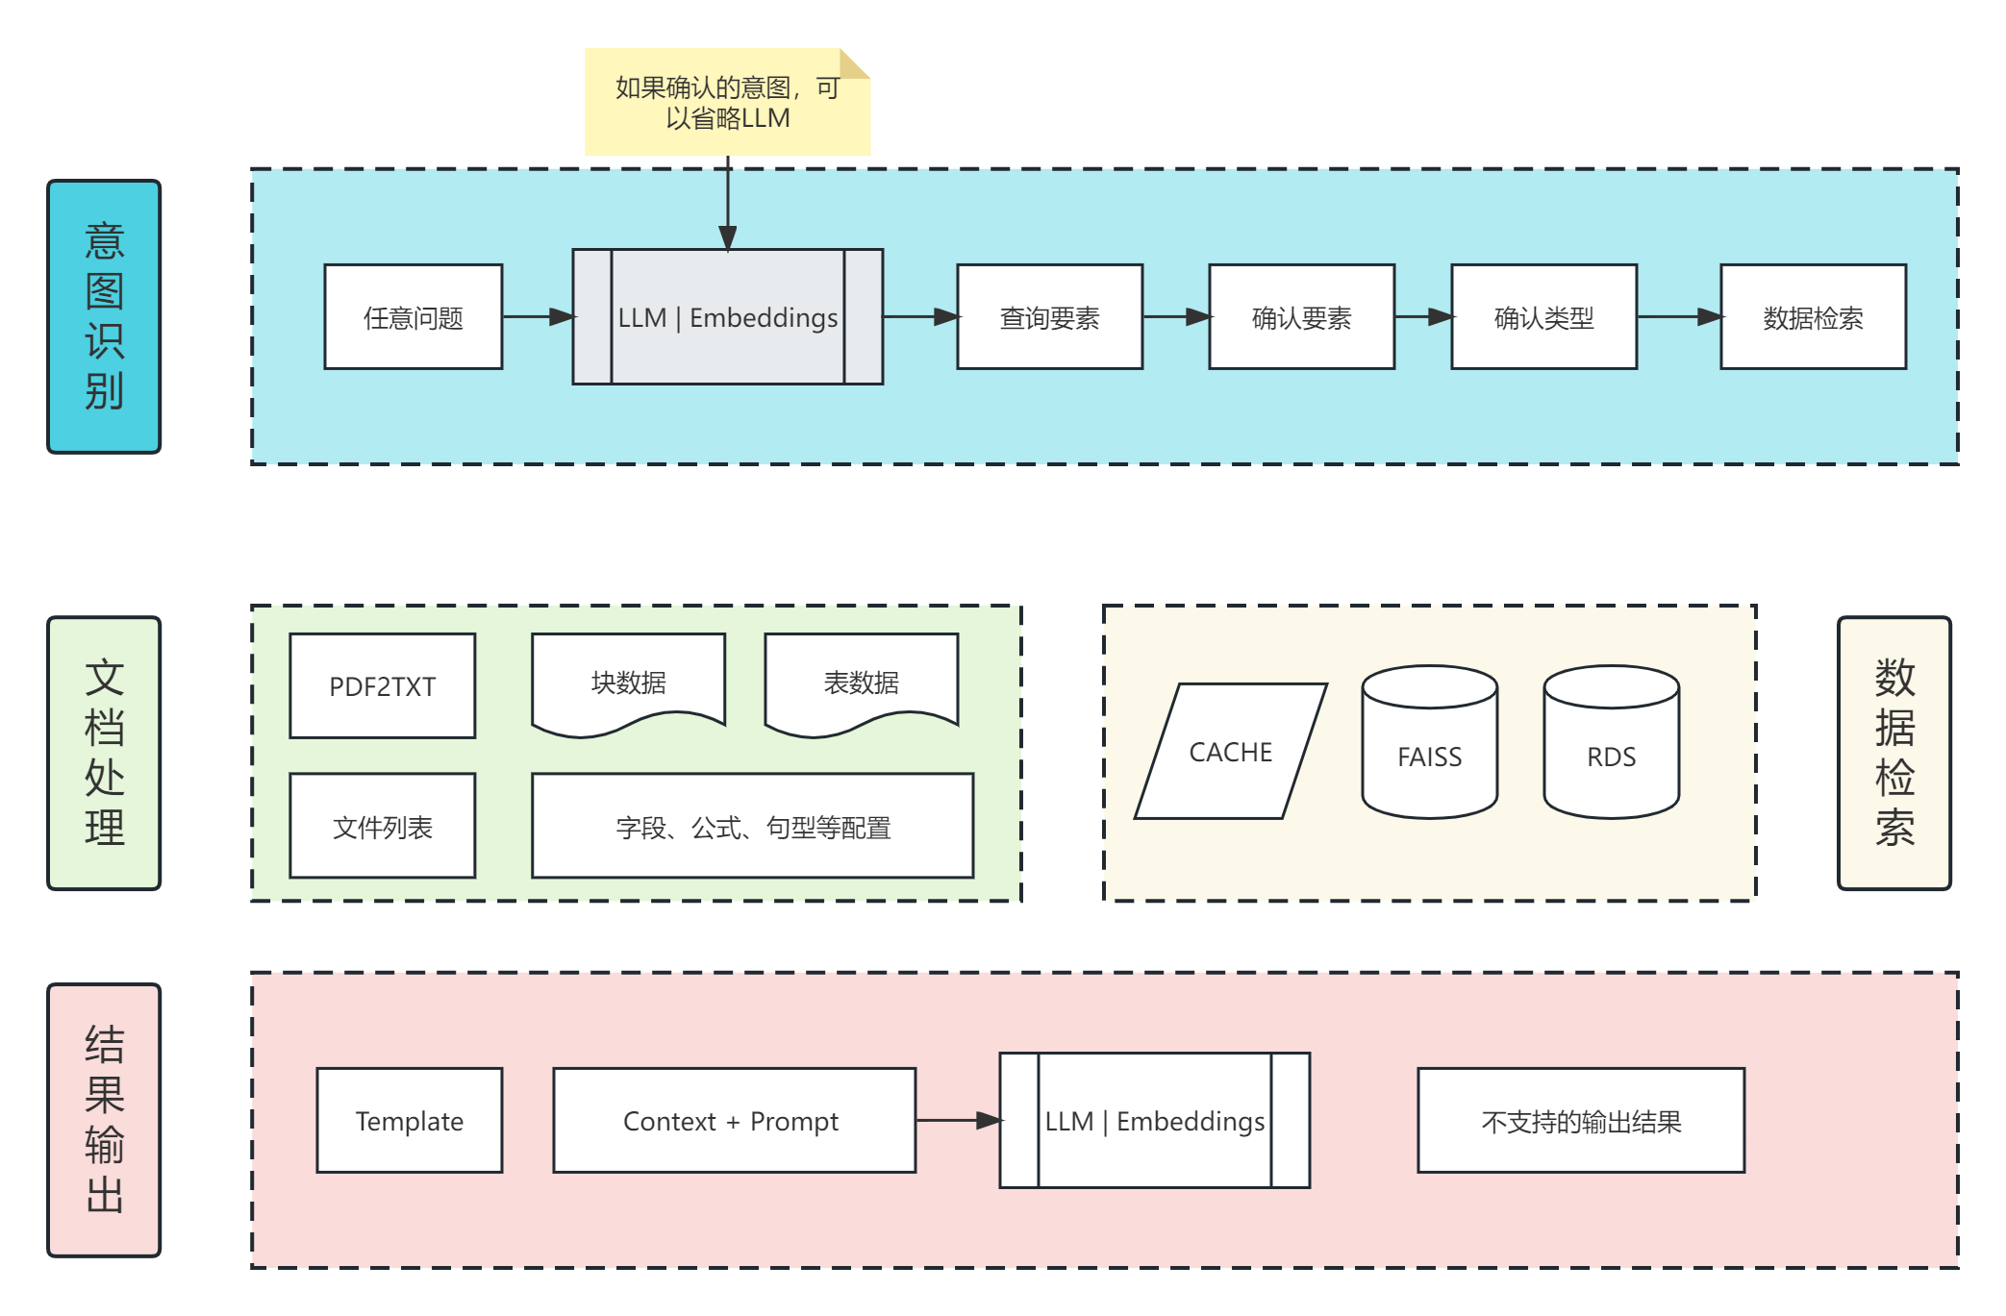
项目简介 – 项目架构
队伍：流宝真人，演讲者：张真人

Slide 6
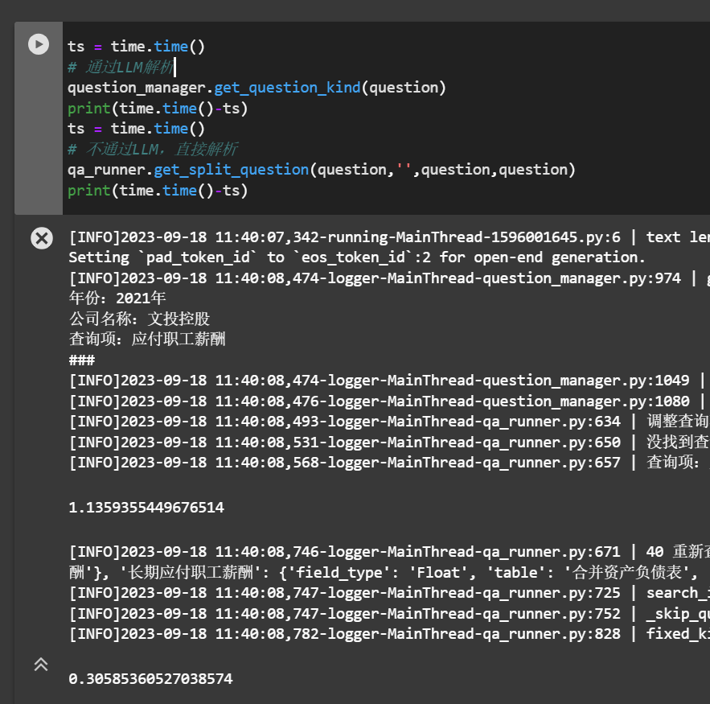
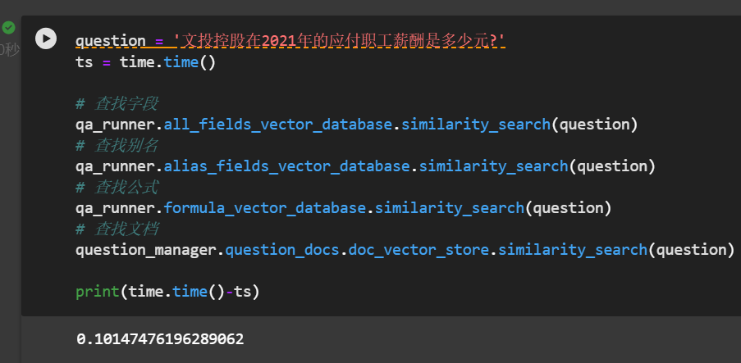
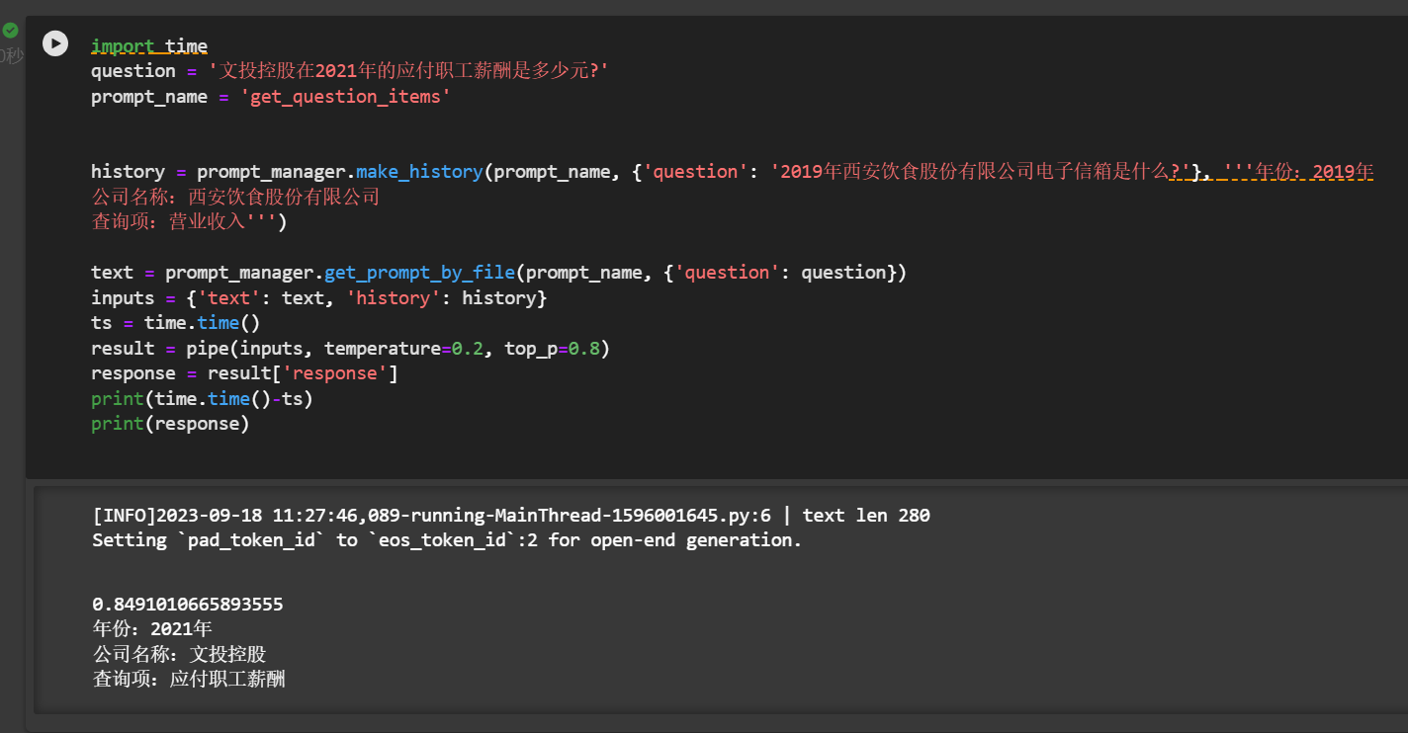
方案介绍 – 意图识别
意图识别要点：
确认年报：公司名称（可以没有）、年份（可以多个）
确认查询项：标准字段、不标准字段、标准公式、不标准公式、非字段
确认查询范围：公司限制范围（注册地、历史注册地、办公地等）、排序、数量
对比点 | 通过LLM意图识别 | 通过向量搜索意图识别
耗时 | ≈1.136秒 | ≈0.306秒
兼容性 | 优化Prompt兼容各类问题 | 不兼容，只能针对年报
准确度 | 比较高 | 一般
扩展性 | 可替换LLM、API等 | 扩大向量库
公司名称 | 比较精确 | 一般，统计题无法确认
年份 | 可以解析精确范围 | 需要正则或算法定位（上一年）
查询项 | 比较精确 | 一般
查询范围 | 比较精确 | 无法解析
队伍：流宝真人，演讲者：张真人
Notes:
尝试，摈弃，最合适比赛的方案
光云科技，公司名称和股票名称字符差异比较多

Slide 7
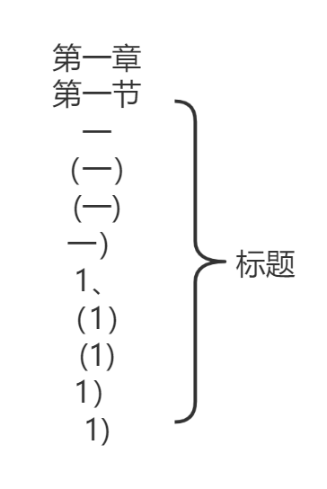
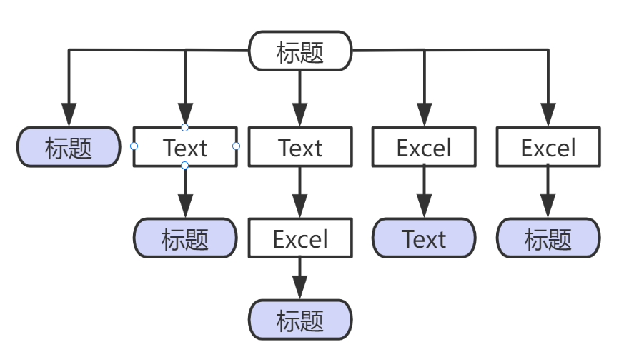
方案介绍 – 数据处理
标题处理（图）
块处理（图）
向量化
落库RDS
要素：表字段、别名、公式、公司名称等
上下文：标题、表数据转为文本后分块
PDF文件表：文件名、公司名称、股票代码、股票名称、年份
公司信息表：注册地址、电子邮箱、网址、办公地、英文名称等
公司年报数据表：三大表
公司员工情况表：本科、硕士、研发、销售等人数
标题处理
块处理
队伍：流宝真人，演讲者：张真人

Slide 8
方案介绍 – PDF2TXT工具优化
解决处理非封闭表格数据使用原有lines方式获取表格缺失数据问题？ （兼容考虑第一行和第一列可能是合并单元格的情况） 通过page.rects分析表格线条是否完整封闭，如果非封闭的表格，使用明确的水平线和垂直线获取表格数据；如果是封闭的表格使用原有的line的方式获取表格数据
解决虽然是封闭的表格，但是使用lines的方式获取表格没有被正常提取的情况，缺失部分列的情况？ 使用原有的方式获取到表格后，对表格的宽带进行判断，如果小于页面宽度的60%，会基于explicit指定水平线的方式进行指定位置之下的表格进行获取，获取后判断是否替换当前的表格
对文本数据进行优化处理（主要用于解决完全无框的数据或其他表格行数据粘连的情况） 对现有的文本进行处理，主要处理思想为对文本间距超过10个像素的同行数据追加时增加空格；对于换行数据，判断是否为段落, 符合段落条件的合并为一个一行数据
对行列数据的进一步处理（如判断数据合并，删除空行空列，判断删除错位的空列等）
对页眉数据的进一步优化，增加判断是否存在页眉线，如果存在页眉线以上数据作为页眉处理
队伍：流宝真人，演讲者：张真人

Slide 9
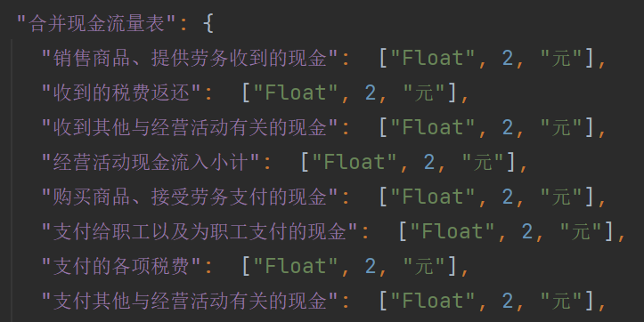
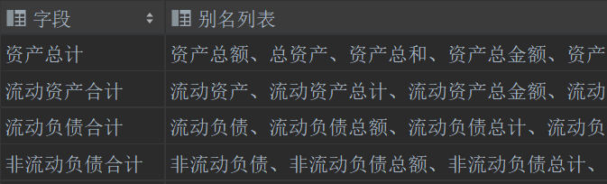
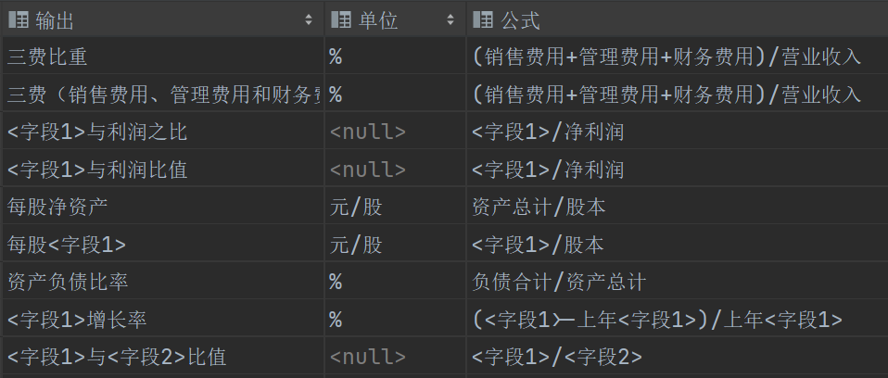
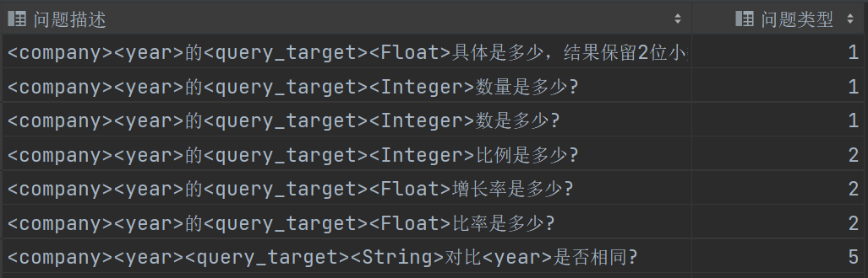
方案介绍 – 数据配置
中文字段
中文字段别名
中文公式，eval计算
替换关键字的题型
向量库：
1. 建立公司名称和简称的向量库
2. 建立表字段和别名的向量库
3. 建立公式的向量库
4. 建立题型的向量库
队伍：流宝真人，演讲者：张真人

Slide 10
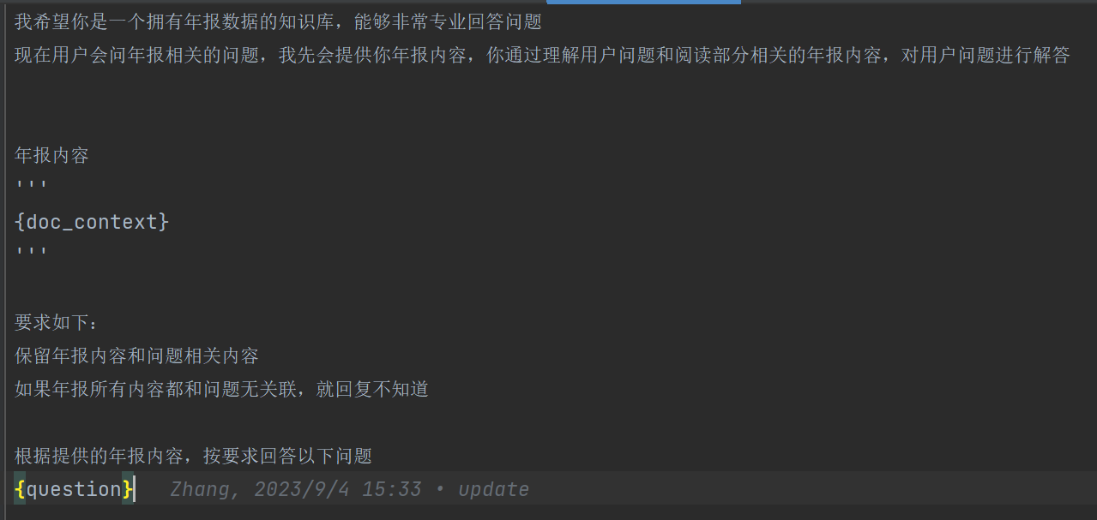
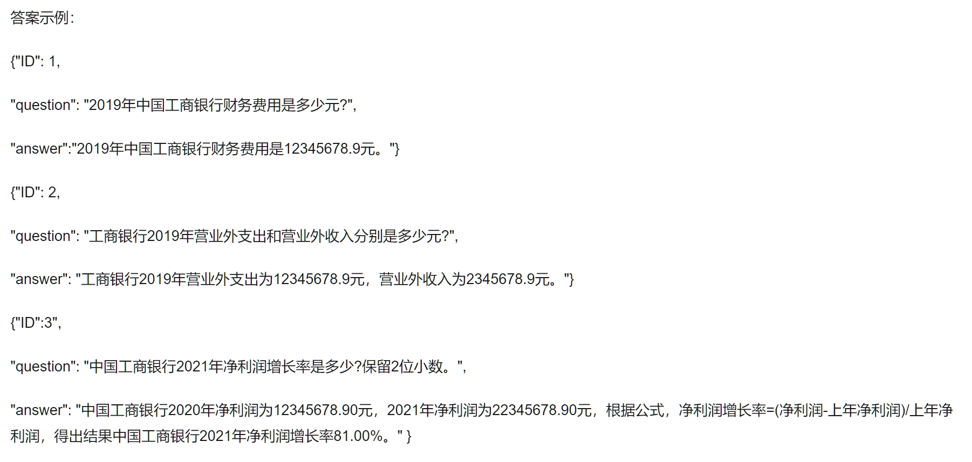
方案介绍 – 结果处理
缺少年报
模板输出Type1和Type2
结合上下文的LLM输出 Type3
直接让LLM回答 Type4
队伍：流宝真人，演讲者：张真人

Slide 11
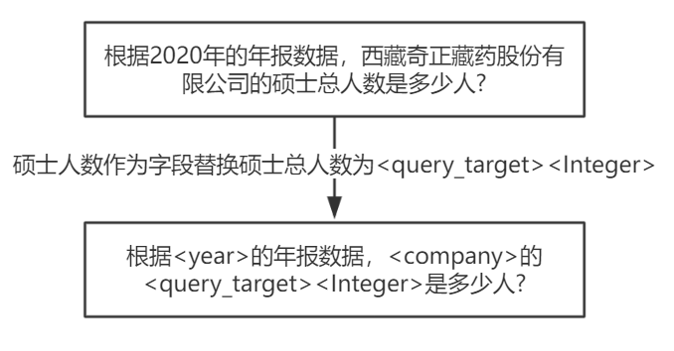
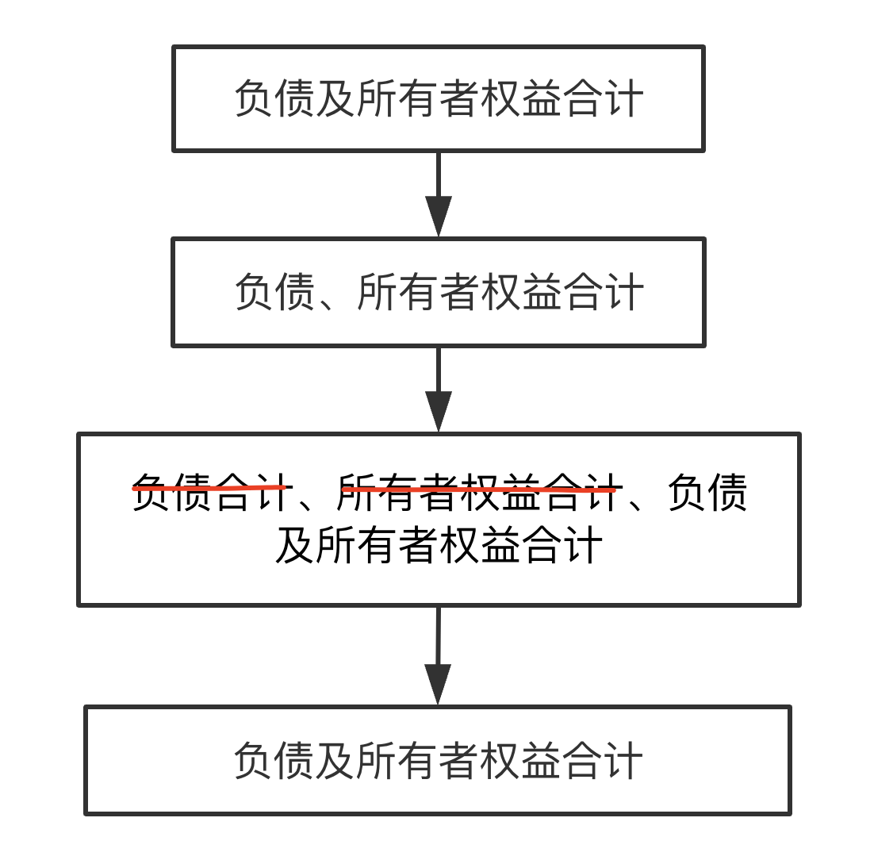
比赛优化 – 意图识别不准确
题型匹配
题型类似，查询项不一致：通过增加关键字类型<String><Float>替换后再向量相似度匹配题型
别名不准确：查询项无法完全匹配，非名词差1个字的字段，可以通过算法匹配，见右图
缺少公司名称：没有找到公司名称的题型，只要匹配到年份和查询项的都按统计题来
增加特殊题型：针对初赛和复赛题目部分提醒匹配错误，增加相关题型配置
要素首次确认
公司名称：空、无、太短、非公司名称，通过LLM或向量相似度匹配
查询项：空、无、包含公司名称，通过LLM或向量相似度匹配
拆分完整字段，通过获取所有匹配字段根据长度去重，见右图
确认题型后要素二次确认
查询项：缺少或错误，通过LLM或向量相似度匹配
其他
增加别名、Few-Shot Prompt、通过标题级别搜索相关联上下文
队伍：流宝真人，演讲者：张真人

Slide 12
比赛优化– 数据处理和校对
多轮数据获取
数据对比工具
完整匹配三大表
三大表续表
对比有关联的数据
单文件多字段获取
特殊表或字段处理（股本、研发费用、非Excel表数据）
对比新老数据库
队伍：流宝真人，演讲者：张真人

Slide 13
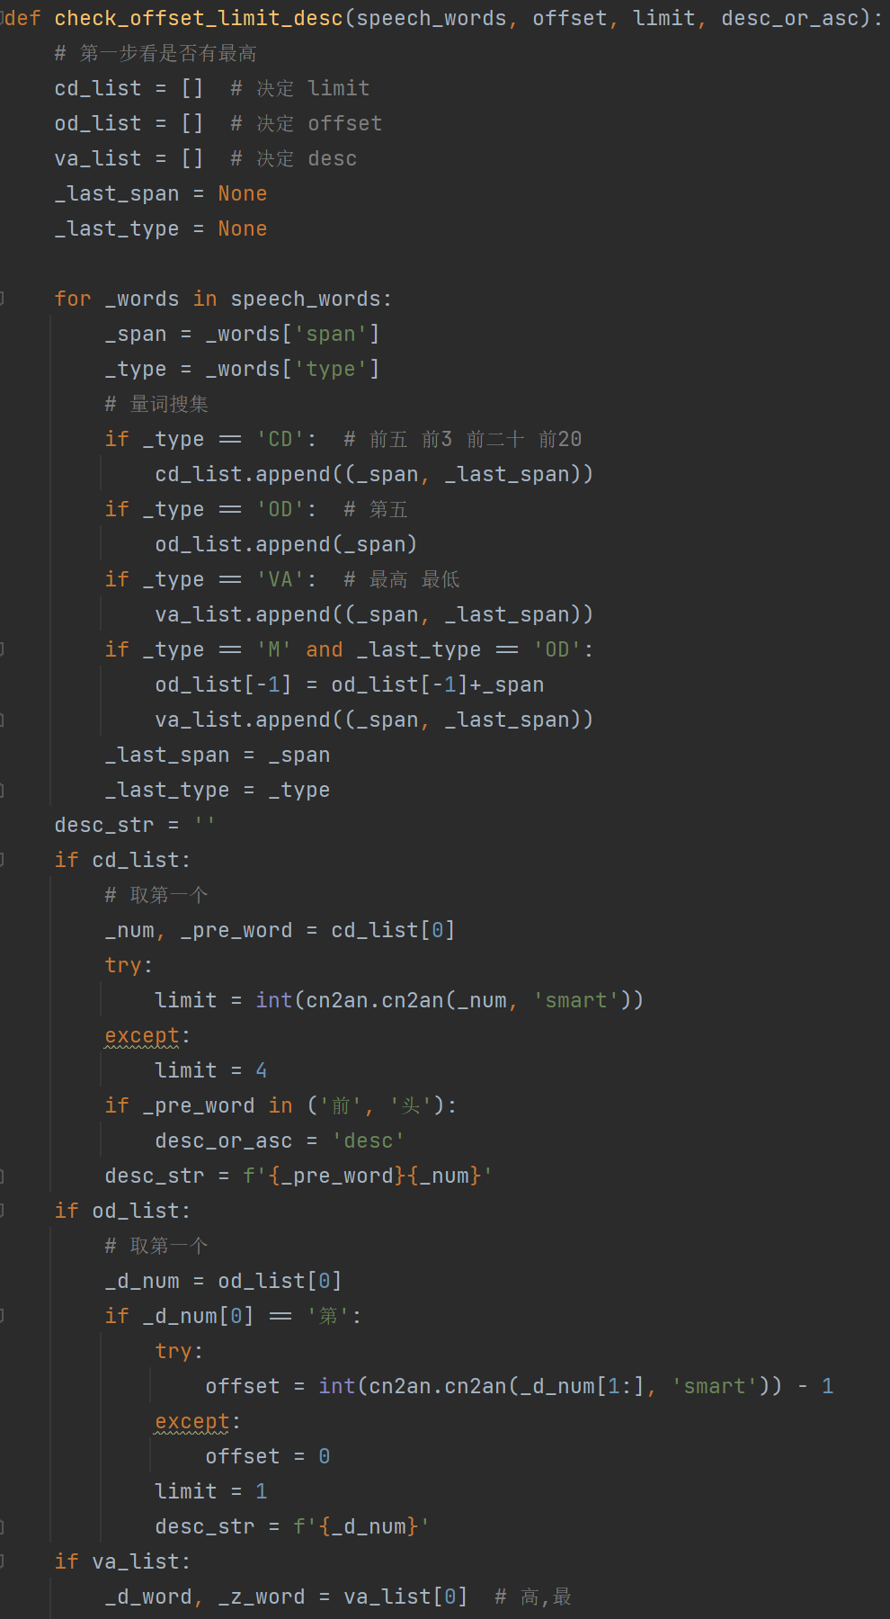
比赛优化– 统计题SQL处理
确认年份、公司范围（注册地）
获取公司范围的子查询语句
确认统计字段
通过LLM获取统计SQL
通过分词和sqlparse校对SQL，并编写算法纠正limit、offset、order by
根据limit不同模板返回结果
队伍：流宝真人，演讲者：张真人

Slide 14
产品化总结 – 优缺点和调整
分析点 | 优点 | 缺点 | 调整方向
意图识别 | 兼容各类问题、识别准确、可替换LLM和API、通过微调优化识别 | 耗时高、重复处理 | 产品层面区分意图，通过向量匹配关键要素，无法识别的最后通过LLM获取
SQL能力 | 简单问句准确度高 | 无法处理复杂SQL | 问句预解析或缓存 优化LLM 接口化
性能 | 意图识别消耗少量Tokens，准确度还行，响应可以接受 | 整体并发性能受影响 | 减少LLM使用，增加缓存
灵活性 | 题型匹配快速调优，别名快速查询 | 题型调优有一定难度 | 输入自动完成的方式填写标准字段、公式等关键要素
队伍：流宝真人，演讲者：张真人

Slide 15
产品化总结 – 架构升级
模型优化.
使用LangChain框架进行重构.
ChatGLM2-6b微调，Few-Shot优化.
使用LLMChain、Prompt、Retrieval、Memory等.
上下文优化.
接入API支持复杂SQL.
对年报段落文本预处理（压缩）
针对相关复杂报表，增加相关接口和报表名称
CONTENTS
向量搜索替换LLM.
多种模型支持.
关键要素优先向量搜索
增加ZhipuAI的API对接、以及其他开源大模型
句型缓存.
整合大数据.
支持输入问题过程，自动展示相关句型，供用户选择.
接入大数据支持更多知识库场景
队伍：流宝真人，演讲者：张真人

Slide 16
Thanks
队伍：流宝真人，演讲者：张真人

